Slide 1
Implementación de servicios de direccionamiento IP
Acceso a la WAN: capítulo 7

Slide 2
Objetivos
Configurar DHCP en la red de una sucursal de empresa
Configurar NAT en un router Cisco
Configurar RIP de nueva generación (RIPng) para usar IPv6

Slide 3
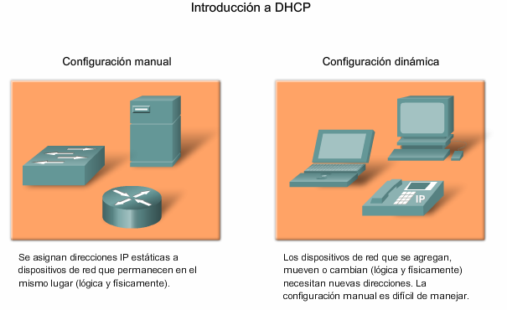
Configuración de DHCP en la red de una sucursal de empresa
Describa la función de DHCP en una red.

Slide 4
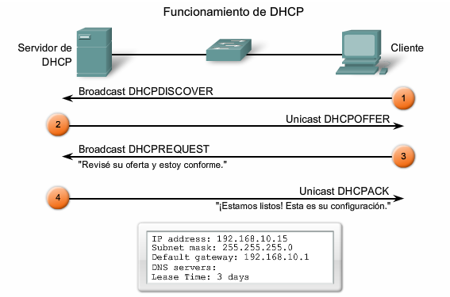
Configuración de DHCP en la red de una sucursal de empresa
Describa cómo DHCP asigna dinámicamente una dirección IP a un cliente.

Slide 5
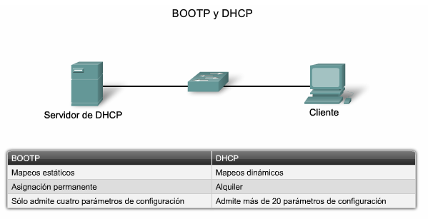
Configuración de DHCP en la red de una sucursal de empresa
Describa las diferencias entre BOOTP y DHCP.

Slide 6
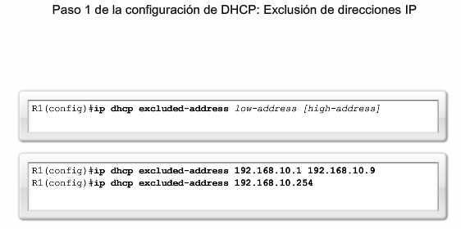
Configuración de DHCP en la red de una sucursal de empresa
Describa cómo configurar un servidor de DHCP.

Slide 7
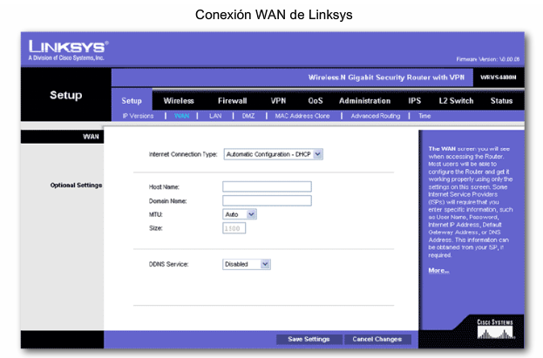
Configuración de DHCP en la red de una sucursal de empresa
Describa cómo configurar un router Cisco como un cliente DHCP.

Slide 8
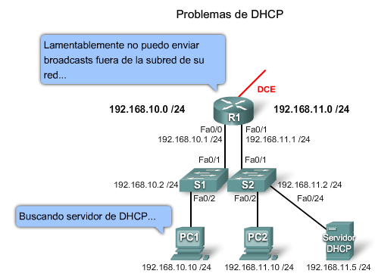
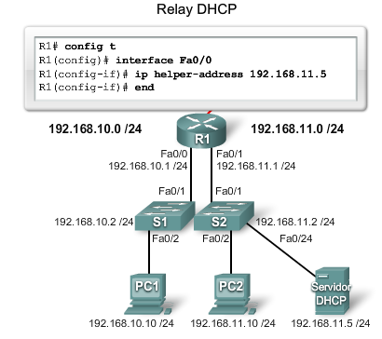
Configuración de DHCP en la red de una sucursal de empresa
Explique cómo puede usarse DHCP Relay para configurar un router para que transmita mensajes DHCP cuando el servidor y el cliente no están en el mismo segmento.

Slide 9
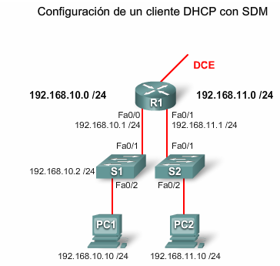
Configuración de DHCP en la red de una sucursal de empresa
Describa cómo configurar un router Cisco como un cliente DHCP mediante SDM.

Slide 10
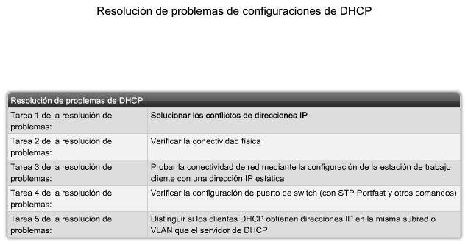
Configuración de DHCP en la red de una sucursal de empresa
Describa cómo resolver problemas de configuración de DHCP.

Slide 11
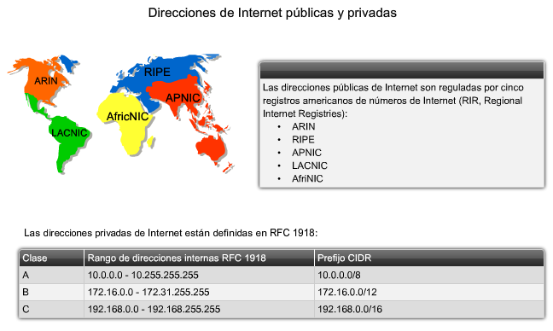
Configuración de NAT en un router Cisco
Describa el funcionamiento y los beneficios del uso del direccionamiento IP público y privado.

Slide 12
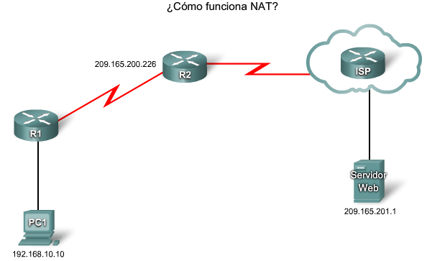
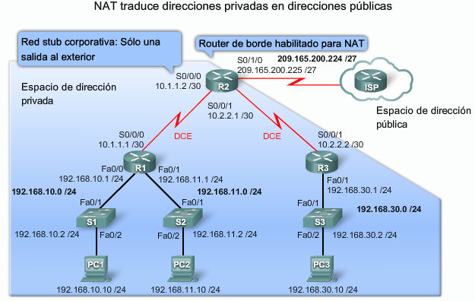
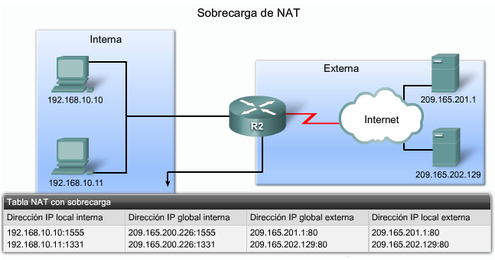
Configuración de NAT en un router Cisco
Explique las funciones clave de NAT y la sobrecarga de NAT.

Slide 13
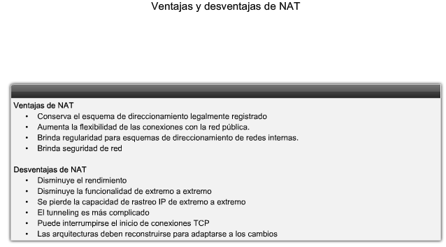
Configuración de NAT en un router Cisco
Explique las ventajas y las desventajas de NAT.

Slide 14
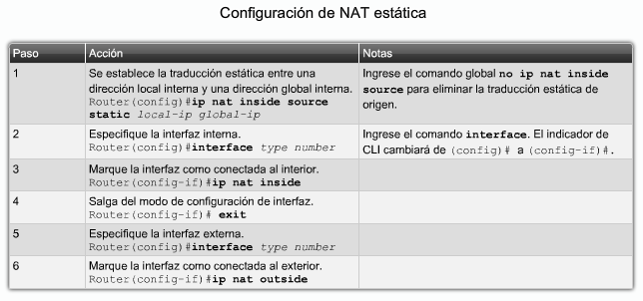
Configuración de NAT en un router Cisco
Describa cómo configurar una NAT estática para conservar el espacio de direccionamiento IP en una red.

Slide 15
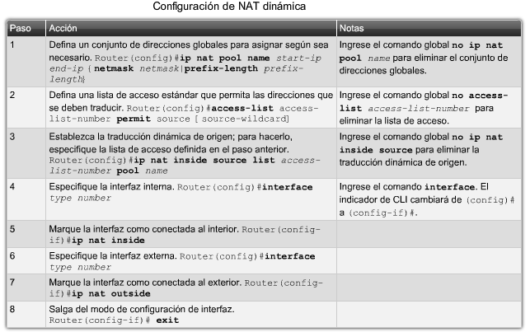
Configuración de NAT en un router Cisco
Describa cómo configurar una NAT dinámica para conservar el espacio de direccionamiento IP en una red.

Slide 16
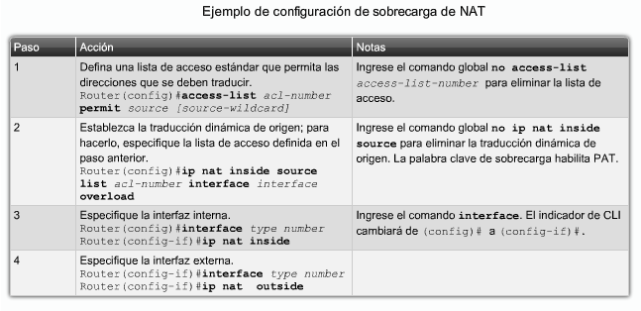
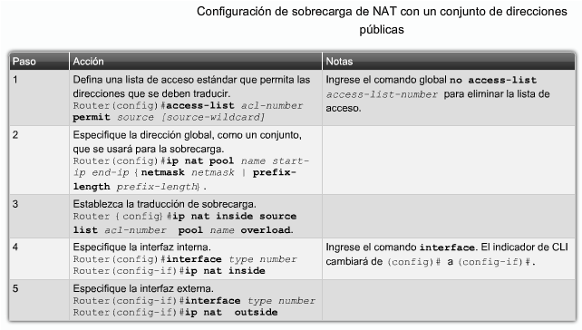
Configuración de NAT en un router Cisco
Describa cómo configurar la sobrecarga de NAT para conservar el espacio de direccionamiento IP en una red.

Slide 17
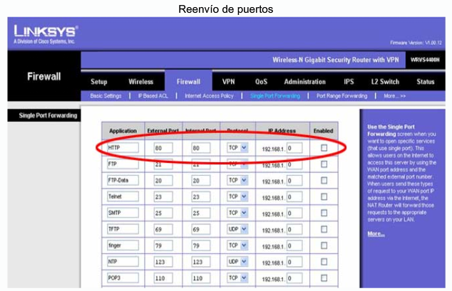
Configuración de NAT en un router Cisco
Describa cómo configurar el reenvío de puertos.

Slide 18
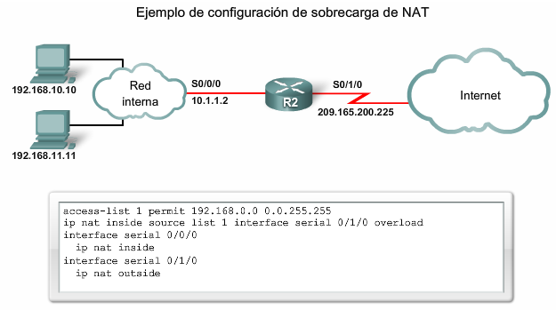
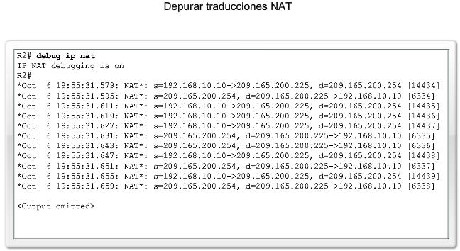
Configuración de NAT en un router Cisco
Describa cómo verificar y resolver problemas de las configuraciones de NAT y sobrecarga de NAT.

Slide 19
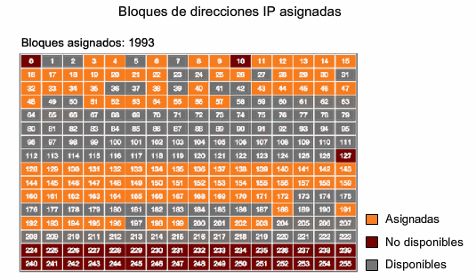
Configuración de RIP de nueva generación (RIPng) para usar IPv6
Explique la necesidad de IPv6 para proporcionar una solución a largo plazo para el problema del agotamiento de direcciones IP.

Slide 20
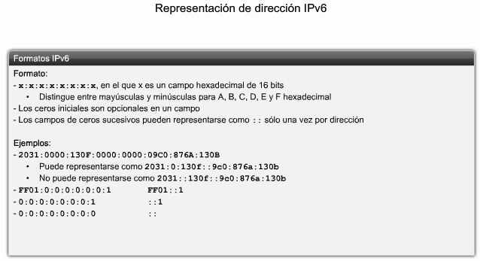
Configuración de RIP de nueva generación (RIPng) para usar IPv6
Describa el formato de las direcciones IPv6 y los métodos adecuados para abreviarlas.

Slide 21
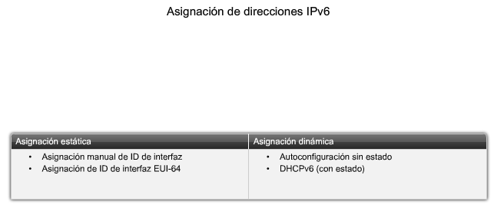
Configuración de RIP de nueva generación (RIPng) para usar IPv6
Explique los distintos métodos de asignación de direcciones IPv6 a un dispositivo.

Slide 22
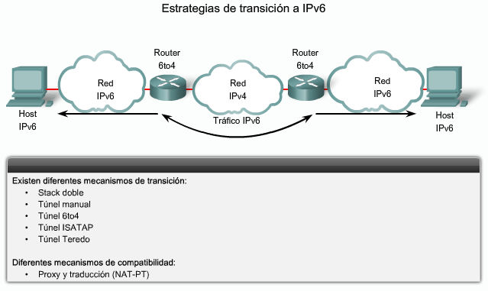
Configuración de RIP de nueva generación (RIPng) para usar IPv6
Describa las estrategias de transición para la implementación de IPv6.

Slide 23
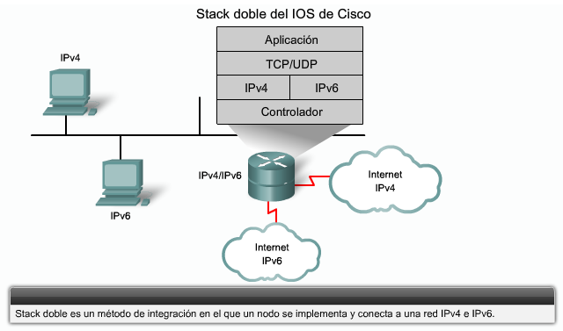
Configuración de RIP de nueva generación (RIPng) para usar IPv6
Describa cómo la doble stack del IOS de Cisco permite que IPv6 se ejecute junto con IPv4 en una red.

Slide 24
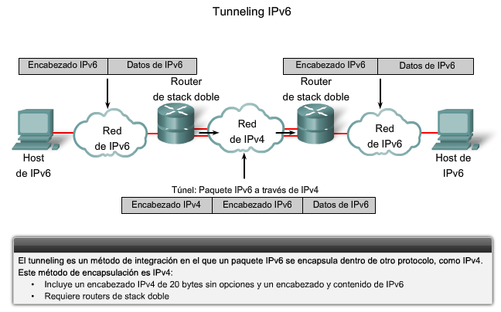
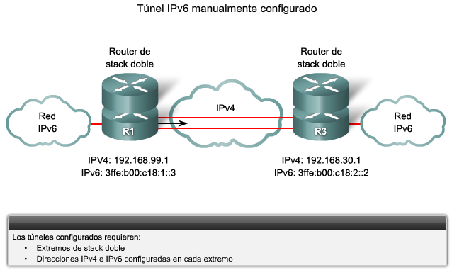
Configuración de RIP de nueva generación (RIPng) para usar IPv6
Describa el concepto de tunelización IPv6.

Slide 25
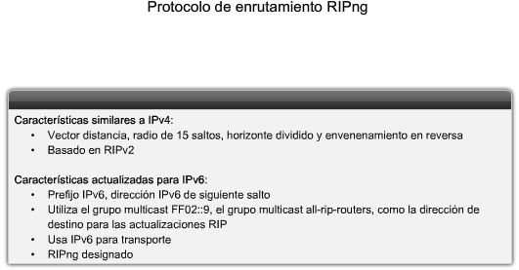
Configuración de RIP de nueva generación (RIPng) para usar IPv6
Describa cómo IPv6 afecta a los protocolos de enrutamiento comunes y cómo se modifican estos protocolos para admitir IPv6.

Slide 26
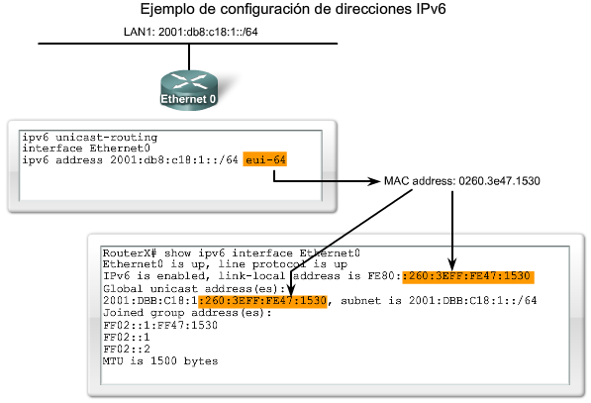
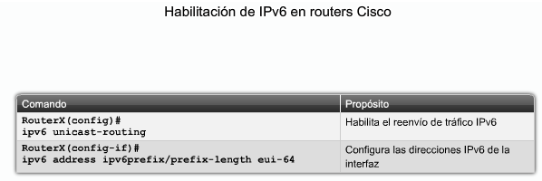
Configuración de RIP de nueva generación (RIPng) para usar IPv6
Explique cómo configurar un router para usar IPv6.

Slide 27
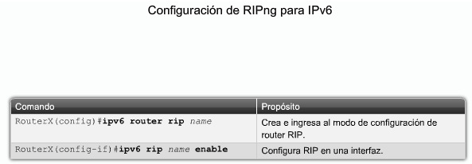
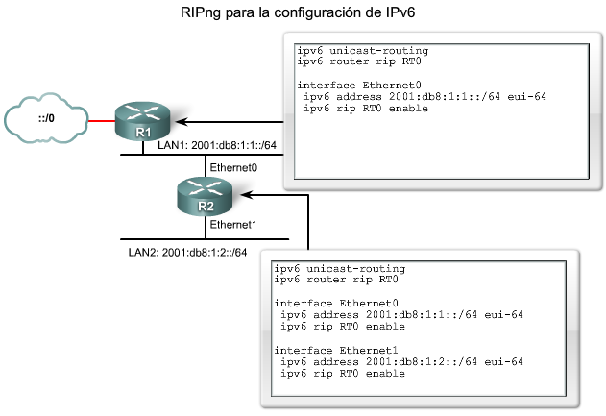
Configuración de RIP de nueva generación (RIPng) para usar IPv6
Explique cómo configurar y verificar RIPng para IPv6.

Slide 28
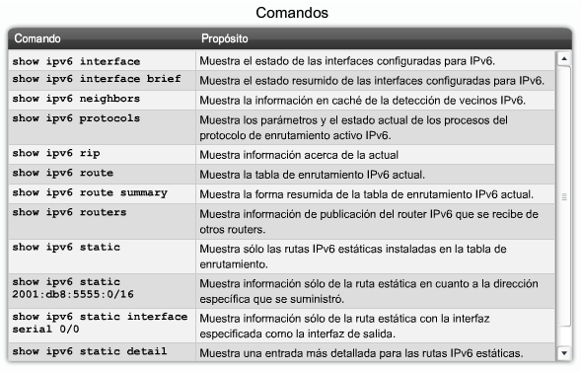
Configuración de RIP de nueva generación (RIPng) para usar IPv6
Explique cómo verificar y resolver problemas de IPv6.

Slide 29
Resumen
Protocolo de control dinámico del host (DHCP)
  Es un medio de asignación de direcciones IP y otro tipo de información de configuración de manera automática.
Funcionamiento de DHCP
  Tres métodos diferentes de asignación
    Manual
    Automática
    Dinámica
  Pasos para configurar DHCP
    Definir el rango de direcciones
    Crear el pool de DHCP
    Configurar la información específica del pool de DHCP

Slide 30
Resumen
DHCP Relay
  Consiste en usar un router configurado para escuchar mensajes DHCP de clientes DHCP y después enviar esos mensajes a los servidores en subredes diferentes.
Resolución de problemas de DHCP
  La mayoría de los problemas se produce debido a errores de configuración.
  Comandos para ayudar con la resolución de problemas
    Show ip dhcp
    Show run
    debug

Slide 31
Resumen
Direcciones IP privadas
  Clase A = 10.x.x.x
  Clase B = 172.16.x.x – 172.31.x.x
  Clase C = 192.168.x.x
Traducción de direcciones de red (NAT)
  Un medio para convertir direcciones IP privadas en direcciones IP públicas
  Tipos de NAT
    Estática
    Dinámica
  Algunos comandos usados para la resolución de problemas
    Show ip nat translations
    Show ip nat statistics
    Debug ip nat

Slide 32
Resumen
IPv6
  Una dirección de 128 bits que usa dos puntos para separar las entradas
  En general, se escribe como ocho grupos de cuatro dígitos hexadecimales.
Doble stack del IOS de Cisco
  Una manera de permitir que un nodo tenga conectividad a una red IPv4 e IPv6 de manera simultánea
Tunelización IPv6
  Un paquete IPv6 se encapsula dentro de otro protocolo

Slide 33
Resumen
Configuración de RIPng con IPv6
  1.° habilitar IPv6 globalmente.
  2.° habilitar IPv6 en las interfaces en las cuales debe habilitarse IPv6.
  3.° habilitar RIPng por medio de
  ipv6 router rip nombre
  ipv6 router nombre enable.

